Slide 1
ŠAHOVSKA SEKCIJA
2020/2021
13. ŠAHOVSKA STRATEGIJA
STRATEGIJA OTVARANJA
RAZVOJ PJEŠAKA

Slide 2
RAZVOJ PJEŠAKA
FRANCUSKI ŠAHISTA I MUZIČAR 17. VIJEKA, FRANCOIS PHILIDOR, NAZVAO JE PJEŠAKE DUŠOM ŠAHA. TO NIJE SLUČAJNO. NJIHOV POLOŽAJ JE VAŽAN POZICIONI FAKTOR. ONI IMAJU VAŽNU ULOGU U BORBI ZA CENTAR. PORED TOGA MORAJU DA ISPUNE SLEDEĆE ULOGE:
- ZAŠTITA KRALJA
- ZAUZIMANJE PROSTORA

Slide 3
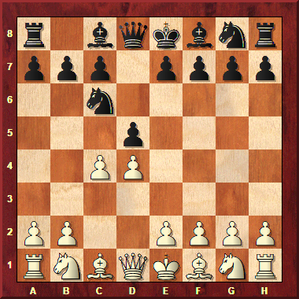
RAZVOJ PJEŠAKA
Keres,P - Terpugov [D07]
Moskva, 1951
1.d4 d5 2.c4 Nc6 Chigorinova odbrana.

Slide 4
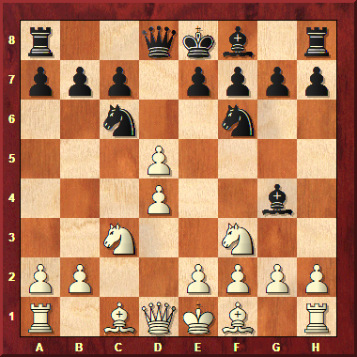
RAZVOJ PJEŠAKA
3.Nc3 Nf6 4.Nf3 Bg4 5.cxd5
Početak plana stvaranja jakog pješačkog centra.

Slide 5
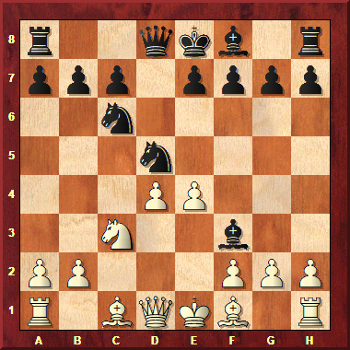
RAZVOJ PJEŠAKA
5...Nxd5 6.e4 Bxf3
Na prvi pogled crni narušava strukturu pješakona bijelog stvaranjem udvojenih pješaka. Ipak pješak f3 će igrati važnu ulogu u podržavanju pješaka e4.

Slide 6
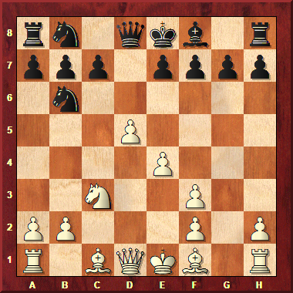
RAZVOJ PJEŠAKA
7.gxf3 Nb6 8.d5! Nb8

Slide 7
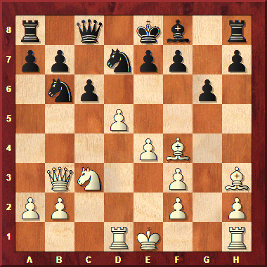
RAZVOJ PJEŠAKA
9.Bf4 c6 10.Qb3! N8d7 11.Rd1 Qc8 12.Bh3 g6

Slide 8
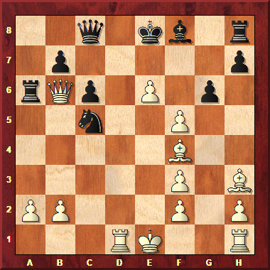
RAZVOJ PJEŠAKA
13.Na4 f5 14.Nxb6 axb6 15.exf5 Nc5 16.Qxb6 e5 17.dxe6 Ra6

Slide 9
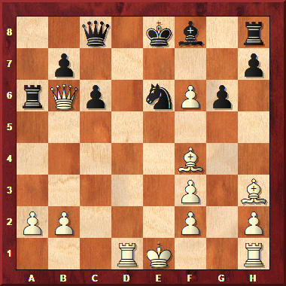
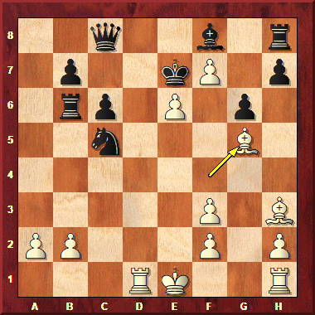
RAZVOJ PJEŠAKA
18.f6 Nxe6
Zbog prijetnje matom u dva poteza, ne moze crni uzeti kraljicu: 18...Rxb6 19.f7+ Ke7
20.Bg5#

Slide 10
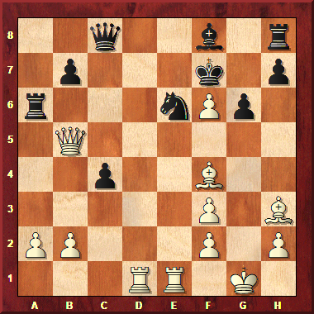
RAZVOJ PJEŠAKA
19.Qb3 Kf7 20.O-O c5 21.Rfe1 c4 22.Qb5
Zbog prijetnje 23.Rd7+ crni predaje. 1-0

